Slide 1
Datos / Fecha
AEROPUERTO VANGUARDIA DE VILLAVICENCIO
Unidad Administrativa Especial de Aeronáutica Civil

Slide 2

REALIZAR ESTUDIOS, DISEÑOS Y CONSTRUCCION DE: TWR, EDIF. SOPORTE TECN-OPER, VIA DE ACCESO Y OBRAS COMPLEMENTARIAS, AEROPUERTO VANGUARDIA DE VILLAVICENCIO
DESCRIPCIÓN GENERAL

Slide 3
REALIZAR ESTUDIOS, DISEÑOS Y CONSTRUCCION DE: TWR, EDIF. SOPORTE TECN-OPER, VIA DE ACCESO Y OBRAS COMPLEMENTARIAS, AEROPUERTO VANGUARDIA DE VILLAVICENCIO
Estudios, diseños y construcción de Torre de Control (TWR).
Estudios, diseños y construcción de Edificación de soporte técnico – operacional (EDIF. SOPORTE TECN-OPER).
Estudios, diseños y construcción de Vía de Acceso a Torre de Control.
Estudios, diseños y construcción de traslado de redes de energía y comunicaciones hacia la nueva torre de control
Estudio y Diseño de las redes de acueducto y alcantarillado, redes hidrosanitarias, de drenaje superficial y subterráneo, equipos y demás sistemas hidráulicos necesarios para el óptimo suministro de agua potable, la evacuación y disposición final de aguas negras y aguas lluvias (tuberías, bombas, accesorios, sifones, rejillas, etc.)
DESCRIPCIÓN GENERAL

Slide 4

Información Contractual
CONTRATO DE OBRA | 20001200 H4 DE 2020
CONTRATANTE: | UNIDAD ADMINISTRATIVA ESPECIAL AERONÁUTICA CIVIL
CONTRATISTA: | CONSORCIO OBRAS VILLAVICENCIO MI
OBJETO: | REALIZAR ESTUDIOS, DISEÑOS Y CONSTRUCCION DE: TWR, EDIF. SOPORTE TECN-OPER, VIA DE ACCESO Y OBRAS COMPLEMENTARIAS, AEROPUERTO VANGUARDIA DE VILLAVICENCIO
VALOR: | Valor total: $ 27.726.134.869
 | Etapa de estudios y Diseños: $ 1.240.863.132
 | Etapa de obra: $ 26.485.271.737
FECHA DE INICIO: | 1 DE FEBRERO DE 2021
PLAZO INICIAL: | 19 MESES SIN EXCEDER EL 31 JULIO DE 2022.
MODIFICATORIO No.1 | 14 DE MARZO DE 2022
 | INCLUSION DE 20 NP
MODIFICATORIO No.2 | 29 DE JULIO DE 2022
 | INCLUSION DE 261 NP
 | PRORROGA DE 4.5 MESES
NUEVA FECHA DE TERMINACION | 15 DE DIECIEMBRE DE 2022
CONTRATO DE INTERVENTORIA | 20001236 H3 DE 2020
CONTRATANTE: | UNIDAD ADMINISTRATIVA ESPECIAL AERONÁUTICA CIVIL - AEROCIVIL
CONTRATISTA: | CONSORCIO SAN LUCAS
OBJETO: | REALIZAR LA INTERVENTORIA INTEGRAL A ESTUDIOS, DISEÑOS Y CONSTRUCCION DE: TWR, EDIF. SOPORTE TECNOPER, VIA DE ACCESO Y OBRAS COMPLEMENTARIAS AEROPUERTO VANGUARDIA DE VILLAVICENCIO.
VALOR INICIAL: | $ 2.407.459.617.
FECHA DE INICIO | 1 DE FEBRERO DE 2021
PLAZO INICIAL: | 19 MESES SIN EXCEDER EL 31 JULIO DE 2022.
MODIFICATORIO No.1 | 29 DE JULIO DE 2022
 | ADICIÓN $256.584.510,00
 | PRORROGA 4.5 MESES
VALOR TOTAL: | $ 2.664.044.127
NUEVA FECHA DE TERMINACION | 15 DE DIECIEMBRE DE 2022

Slide 5
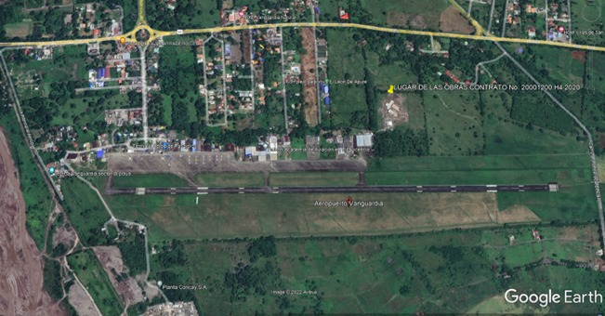
Titular de diapositiva
LOCALIZACIÓN DEL PROYECTO

Slide 6
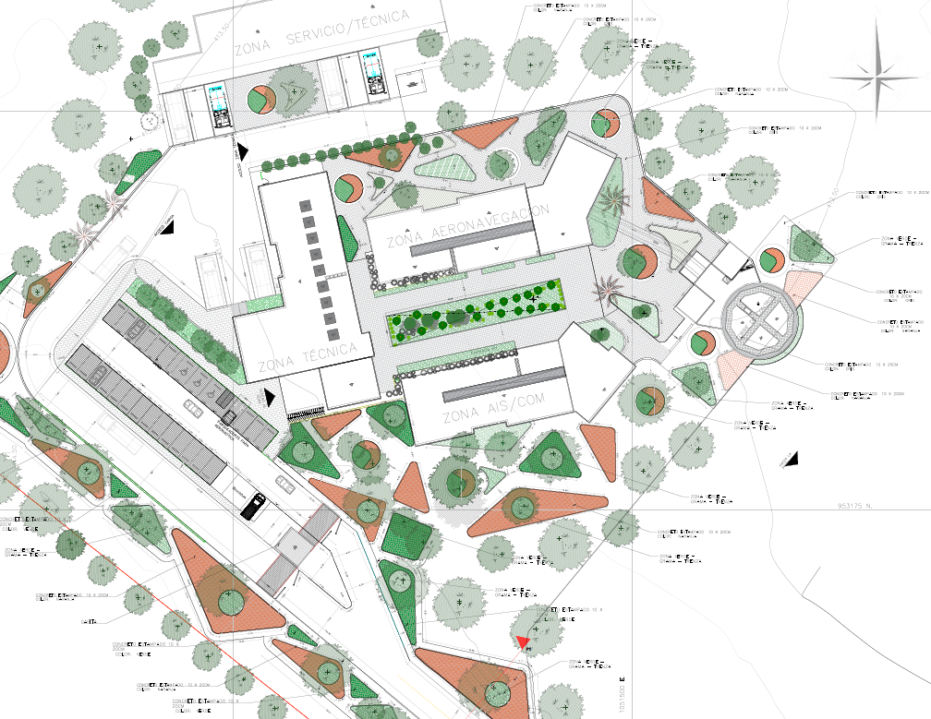
Titular de diapositiva
PLANTA URBANA

Slide 7
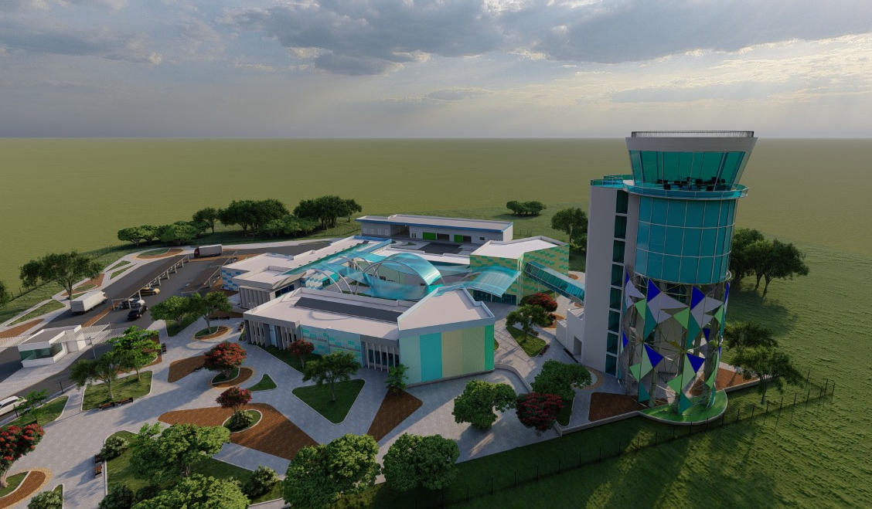
Titular de diapositiva

Slide 8
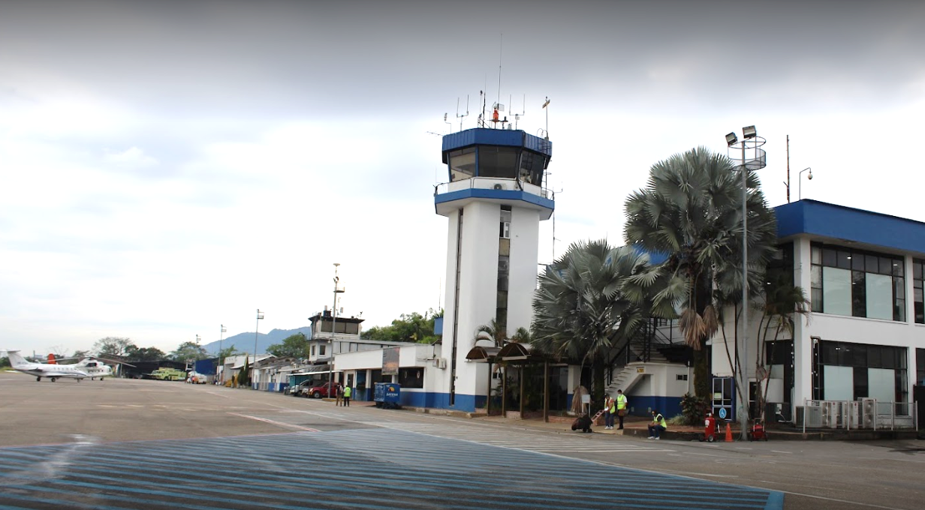
Titular de diapositiva
INFORME DE ACTIVIDADES Y % DE EJECUCIÓN
VALOR TOTAL DEL CONTRATO OBRA
Total, Etapa Estudios y Diseños: | $1.240.863.132
Total, Etapa Obra: | $26.485.271.737
Total, Inversión | $27.726.134.869
Total, Vigencias
Vigencia 2020 = $ 6.583.847.914 ANTICIPO Vigencia 2021 = $ 7.958.639.739 Vigencia 2022 = $ 13.183.647.216 | $4.534.338.636 $1.377.182.544 $ 13.183.647.216
Fecha de Adjudicación
  22/12/2020
Fecha de Firma de Contrato
  30/12/2020
Fecha de Legalización del Contrato (Aprob. pólizas)
  31/12/2020
VALOR TOTAL DEL CONTRATO INTERVENTORIA
Total, Contrato Interventoría: | $2.407.459.617
Total, Vigencias
Vigencia 2020 = $ 25.000.000 ANTICIPO Vigencia 2021 = $ 1.382.459.617 Vigencia 2022 = $ 1.000.000.000 Adición $ 256.584.510 | $ 0,00 $ 67.497.787 $ 1.000.000,00 $256.584.510
Total Inversión | $2.664.044.127
Acta de Inicio
  01/02/2021
Fecha terminación inicial
Programado
65,05%
Ejecutado
35,05%
Programado
77,66%
PROGRAMACION
PROGRAMACION
  19 MESES O HASTA 31/07/2022
Ataso 42.59%
Fecha terminación actual
CONTRATO DE OBRA: 20001200 H4 DE 2020
  CONSORCIO OBRAS VILLAVICENCIO MI
  CONSTRUCTORA INCO S.A.S [50%], MOSEL S.A.S [50%]
CONTRATO DE INTERVENTORÍA : 20001236 H3 de 2020
CONSORCIO SAN LUCAS
CONSTRUMARCA S.A.S [50%], JORGE ELIECER ALVAREZ CARREÑO [50%]
  22,5 MESES O HASTA 15/12/2022

Slide 9
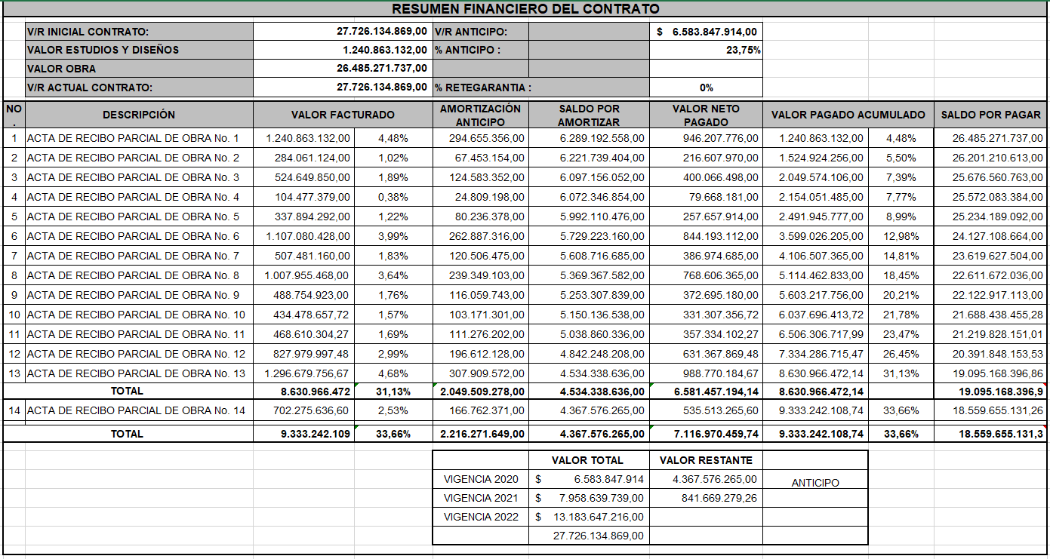
INFORME FINANCIERO CONTRATO DE OBRA No.20001200 H4 2020
En trámite

Slide 10
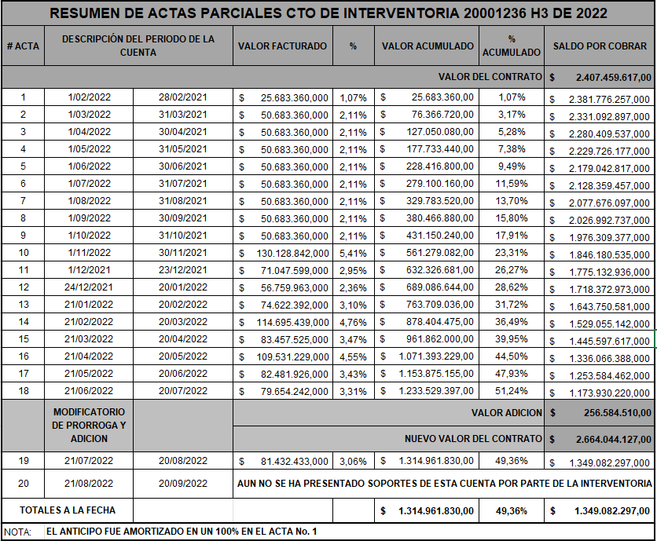
Titular de diapositiva
INFORME FINANCIERO CONTRATO DE INTERVENTORIA No.20001236 H3 2020

